Slide 1
Family Dental Clinic
Јордан Грков - 213278

Slide 2
Вовед
Проектот „Family Dental Clinic“ е веб-сајт базиран на кориснички интерфејс, чија цел е да обезбеди кориснички подобар начин за управување со стоматолошките услуги. Сајтот нуди функционалности за преглед на достапните услуги, резервација на термини и контакт со докторите, со цел да се подобри управувањето со стоматолошките услуги и да се олесни пристапот до здравствена грижа.

Slide 3
Технологии што се користат
React - Библиотека за изградба на кориснички интерфејси која овозможува креирање на динамични компоненти и управување со состојбата на апликацијата.
MongoDB - NoSQL база на податоци која користи JSON документи, идеална за управување со податоци за корисници и термини.
Express.js и Node.js - Серверска платформа која овозможува изградба на сервер-side логика и управување со API-то.
Material-UI - Библиотека за компоненти која помага во создавање на визуелно привлекувачки и конзистентни кориснички интерфејси

Slide 4
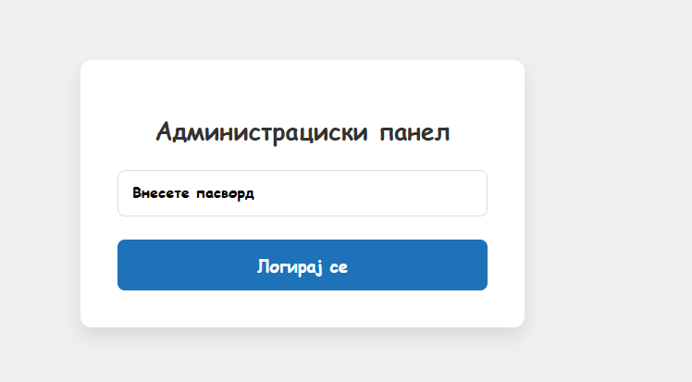
Функционалности
Администраторски панел:
- Достапен само за овластени корисници за управување со закажаните термини и други административни задачи.

Slide 5
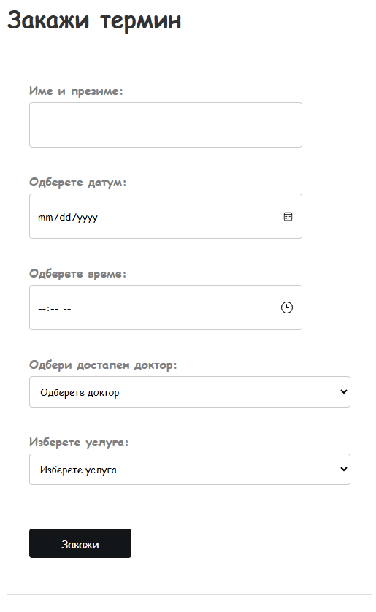
Функционалности
Резервација на термини:
- Интегриран систем за резервација кој овозможува избор на дата, време, и доктор.

Slide 6
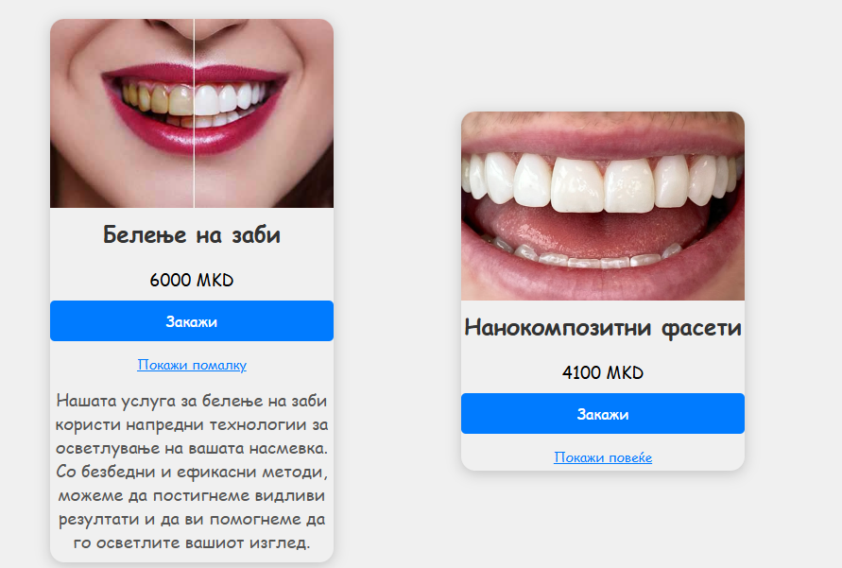
Функционалности
Онлајн услуги:
- Корисниците можат да прегледуваат и резервираат стоматолошки услуги преку интуитивен интерфејс.

Slide 7
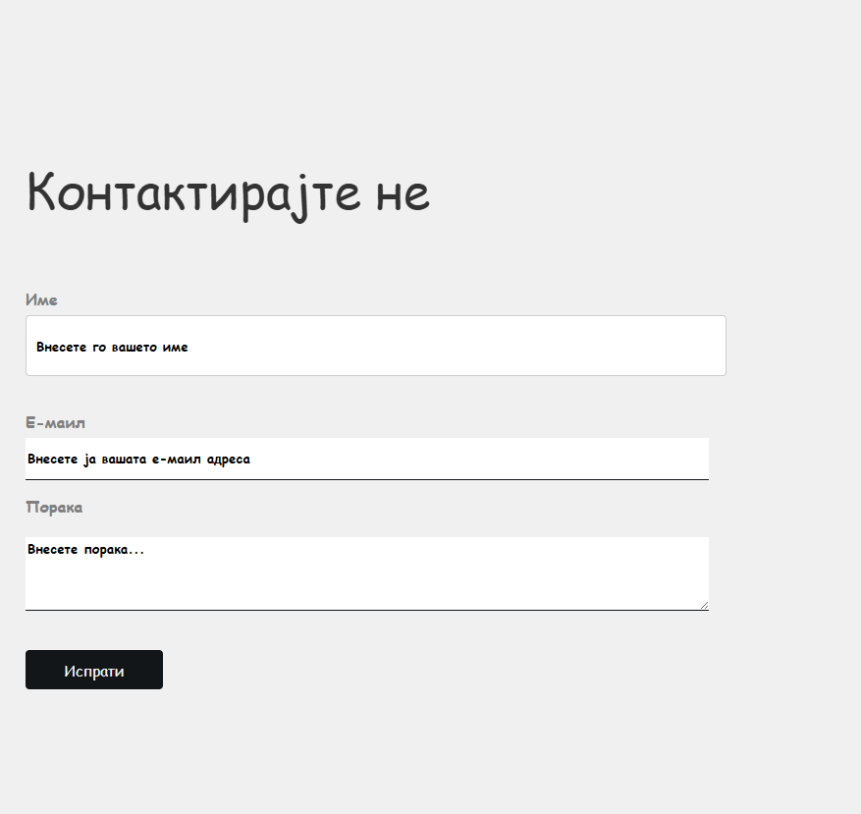
Функционалности
Контакт форма:
- Веб страната вклучува контакт форма за оставување пораки од пациентите. Ова им овозможува на корисниците да се јават или постават прашања на медицинскиот персонал.

Slide 8

Функционалности
Интуитивен кориснички интерфејс:
Лесна навигација и јасно организирани менија.

Slide 9
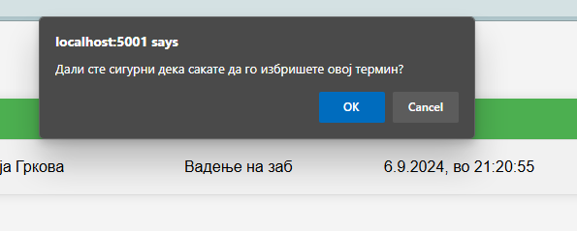
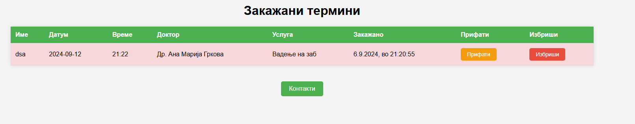
Функционалности
Бришење податоци:
- Докторите имаат можност да бришат свои податоци од системот. Ова вклучува можност за бришење на нивните информации за термини, услуги, или други релевантни податоци, со цел да го одржат системот ажурен и точен.

Slide 10
Ви благодарам

